Slide 1
2 класс
Урок математики
Умножение на 1 и 0
Составила учитель начальных классов :
Вырыпаева Ирина Альбертовна
УМК «Гармония»

Slide 2
. Устный счет
-20
+6
+2
-8
29
9
15
17
9
+4
25
+30
+20
-30
+6
-7
-3
28
8
38
32
39

Slide 3
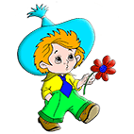
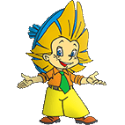
Заполни пропуски
5
1
56 мм = …см … мм
6
4
2
8 см 4 мм = … мм
3
7
8
120 см = …м … дм
37
12
9
3 см 7 мм = …мм
33

Slide 4
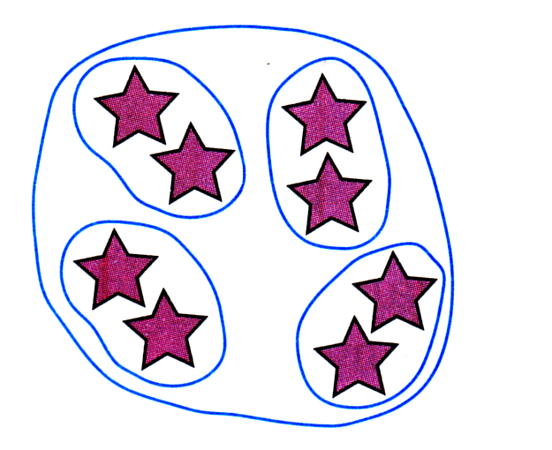
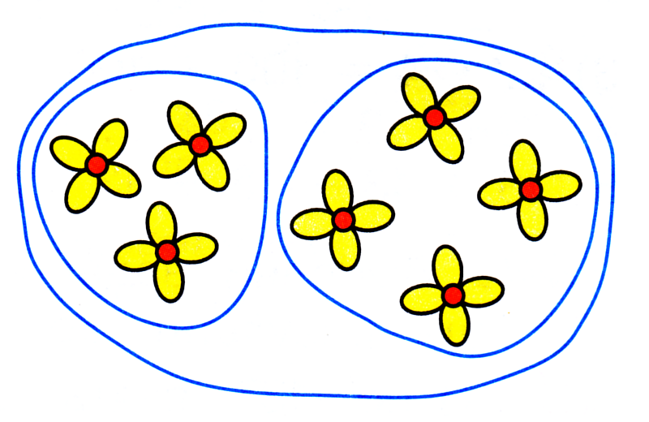
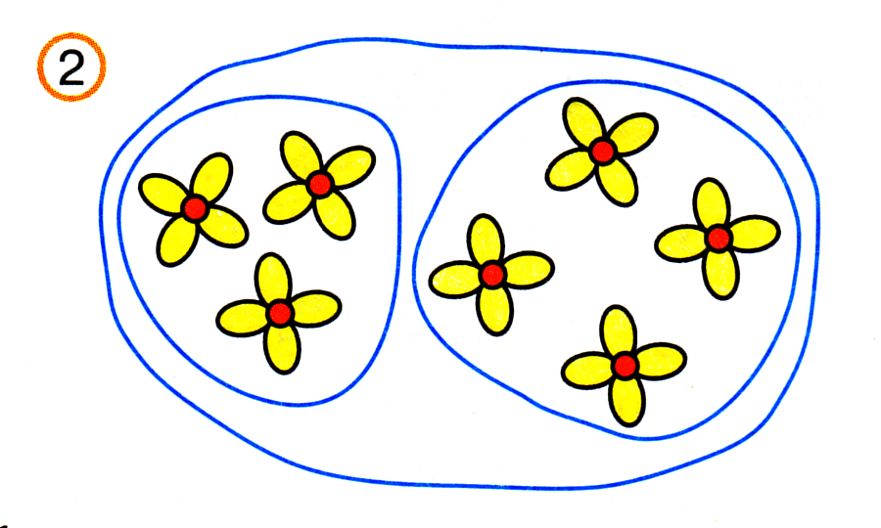
Запиши числовые выражения, которые соответствуют рисунку.
3 + 4 = 7
2 + 2 + 2 + 2 = 8
2 х 4 = 8

Slide 5
Приземлись на свое место
5+5+5
4+4+4+4+4
6+6+6+6
7+7
3+3+3+3+3+3
6 • 4
4 • 5
5 • 3
3 • 6
7 • 2

Slide 6
Тема: Умножение на 1, на 0
Цель: Научиться …
Познакомиться …

Slide 7
Проверь себя
4 х 0 = 0
15 + 0 = 15
8 х 1 = 8
32 + 1 = 33

Slide 8
Проверь себя
7 х 4 7 х 5
9 х 3 9 х 0
8 х 8 8 х 5
5 + 5 + 5 5 х 0
125 х 0 125 х 1
9 + 9 + 9 9 х 3
<
<
<
<
<
=

Slide 9
Замени, где можно сложение умножением, и вычисли значение каждого выражения.
13 + 31 + 9
32 + 32
6 + 5 + 56
4 + 4 + 4 + 4 + 4
11 + 11 + 11
1 + 1 + 1 + 1+ 1
3 + 3 + 3 + 3 + 3 + 4
0 + 0 + 0 + 0
32 х 2 =64
4 х 5 = 20
11 х 3 = 33
1 х 5 = 5
0 х 4 = 0

Slide 10
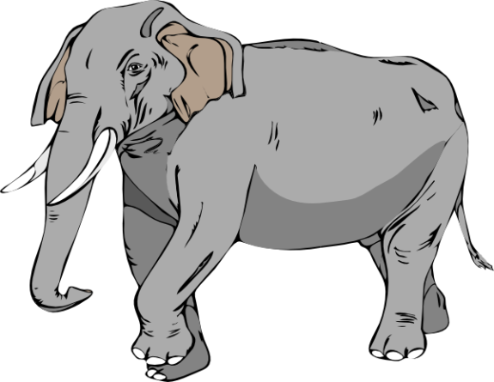
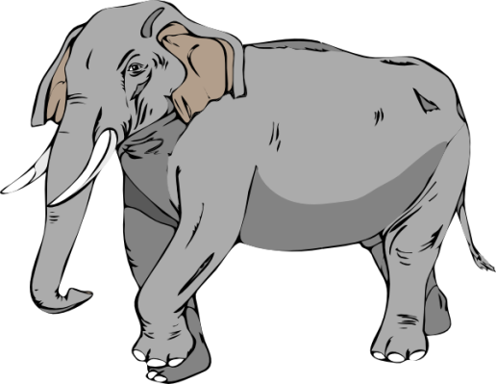


Задача - ?
СКОЛЬКО НОГ У ЧЕТЫРЁХ СЛОНОВ?
4 + 4 + 4 + 4 = 16 ног

Slide 11

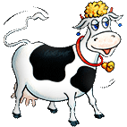
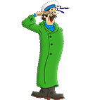
СКОЛЬКО РОГОВ У ПЯТИ КОРОВ?
2 + 2 + 2 + 2 + 2 = 10 рогов

Slide 12
Проверь себя: тест
1. Умножение можно заменить:
а) сложением одинаковых слагаемых;
б) сложением разных слагаемых.
2. Компоненты при умножении называются:
а) слагаемое, слагаемое;
б) множитель, множитель;
в) уменьшаемое, вычитаемое.
3. При умножении числа на 0 получится:
а) 0;
б) тоже число.
4. При умножении числа на 1 получится:
а) 1;
б) тоже число.
5. Результат умножения называется:
а)разность;
б) произведение;
в) сумма.

Slide 13

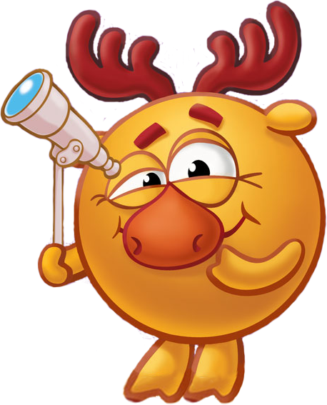
Узнал Научился Запомнил Затруднялся
Я

